Slide 1
«Вечера вопросов и ответов – эффективная форма взаимодействия родителей и детей». МАДОУ «Детский сад №41» Г. Верхняя пышма Воспитатели : Подлесных АННА МИХАЙЛОВНА Фурасова ИРИНА АЛЕКСАНДРОВНАА.

Slide 2
Актуальность темы:
В последнее время среди родителей детей старшей группы детского сада отмечается повышенный интерес к вопросам воспитания и развития своих детей.
Дети старшей группы постепенно взрослеют, их познавательные способности расширяются, они начинают проявлять больший интерес к окружающему миру и задают множество вопросов.
Родители все чаще обращаются к педагогам и специалистам с вопросами о том, как лучше поддерживать развитие ребенка, как отвечать на его вопросы и как помогать ему справляться с новыми задачами.
Педагогический коллектив осознает необходимость предоставления родителям актуальной информации и методов поддержки в процессе воспитания детей данного возраста.

Slide 3
Нами было проведено анкетирование среди родителей о приоритетных темах и предпочтительных формах взаимодействия. Проанализировав результаты опроса мы пришли к выводу о необходимости внедрить инновационную формы работы с родителями «Вечера вопросов и ответов», направленную на повышение их осведомленности и компетентности в вопросах воспитания детей старшей группы.
Ожидаемые результаты: повышение уровня информированности и вовлеченности родителей в процесс воспитания детей старшей группы, улучшение качества взаимодействия педагогов и родителей, а также успешная адаптация детей к новым этапам обучения и социализации.

Slide 4
* Вечера вопросов и ответов являются одной из наиболее эффективных форм работы с родителями и детьми в дошкольных образовательных учреждениях. * Основная цель таких мероприятий – создание доверительной атмосферы между педагогами, родителями и воспитанниками для обсуждения важных тем воспитания и развития ребенка.

Slide 5
Цели: * Укрепление сотрудничества между семьей и детским садом. * Повышение уровня осведомленности родителей о процессах воспитания и обучения детей. Задачи: * Обсуждение актуальных вопросов воспитания и образования. * Предоставление родителям возможности задать вопросы специалистам. * Развитие у детей коммуникативных навыков через активное участие в мероприятии.

Slide 6
Преимущества
Для родителей: * Возможность получить квалифицированные ответы от педагогов и специалистов. * Улучшение понимания потребностей и особенностей своего ребенка. * Установление тесного контакта с воспитателями и другими родителями. Для детей: * Участие в обсуждении, помогает развивать речь и уверенность в себе. * Активизация познавательной деятельности.
* Дети учатся задавать вопросы и выражать свои мысли.

Slide 7
Организация мероприятия
Подготовка: * Определение темы вечера. * Приглашение специалистов если требуется (психологов, логопедов, инструктора ФИЗО). * Создание программы мероприятия. Проведение: * Приветствие участников. * Краткое вступительное слово ведущего. * Основной блок вопросов и ответов. * Заключительная часть: подведение итогов, обратная связь.

Slide 8
Планируемые практики: 1. октябрь: мастер - класс ко дню матери «изготовление праздничной открытки» 2. ноябрь: Вечер вопросов и ответов «Физическое развитие детей старшего возраста». (Совместное обсуждение вопросов здоровья и физической активности 3. Декабрь: мастер-класс «Дышим правильно-растем здоровыми». 4. январь: тренинг «Социально-эмоциональное развитие детей» 5. февраль: тренинг «Безопасность детей в быту и на улице». 6. Март: совместное обсуждение: «Поддержка познавательного интереса у детей» 7. Апрель : «Как подготовить ребенка к школе» ( практические советы по подготовке к первому классу») 8. Май: Совместное обсуждение: «Организация летнего отдыха с детьми»

Slide 9
Реализация практики

Slide 10
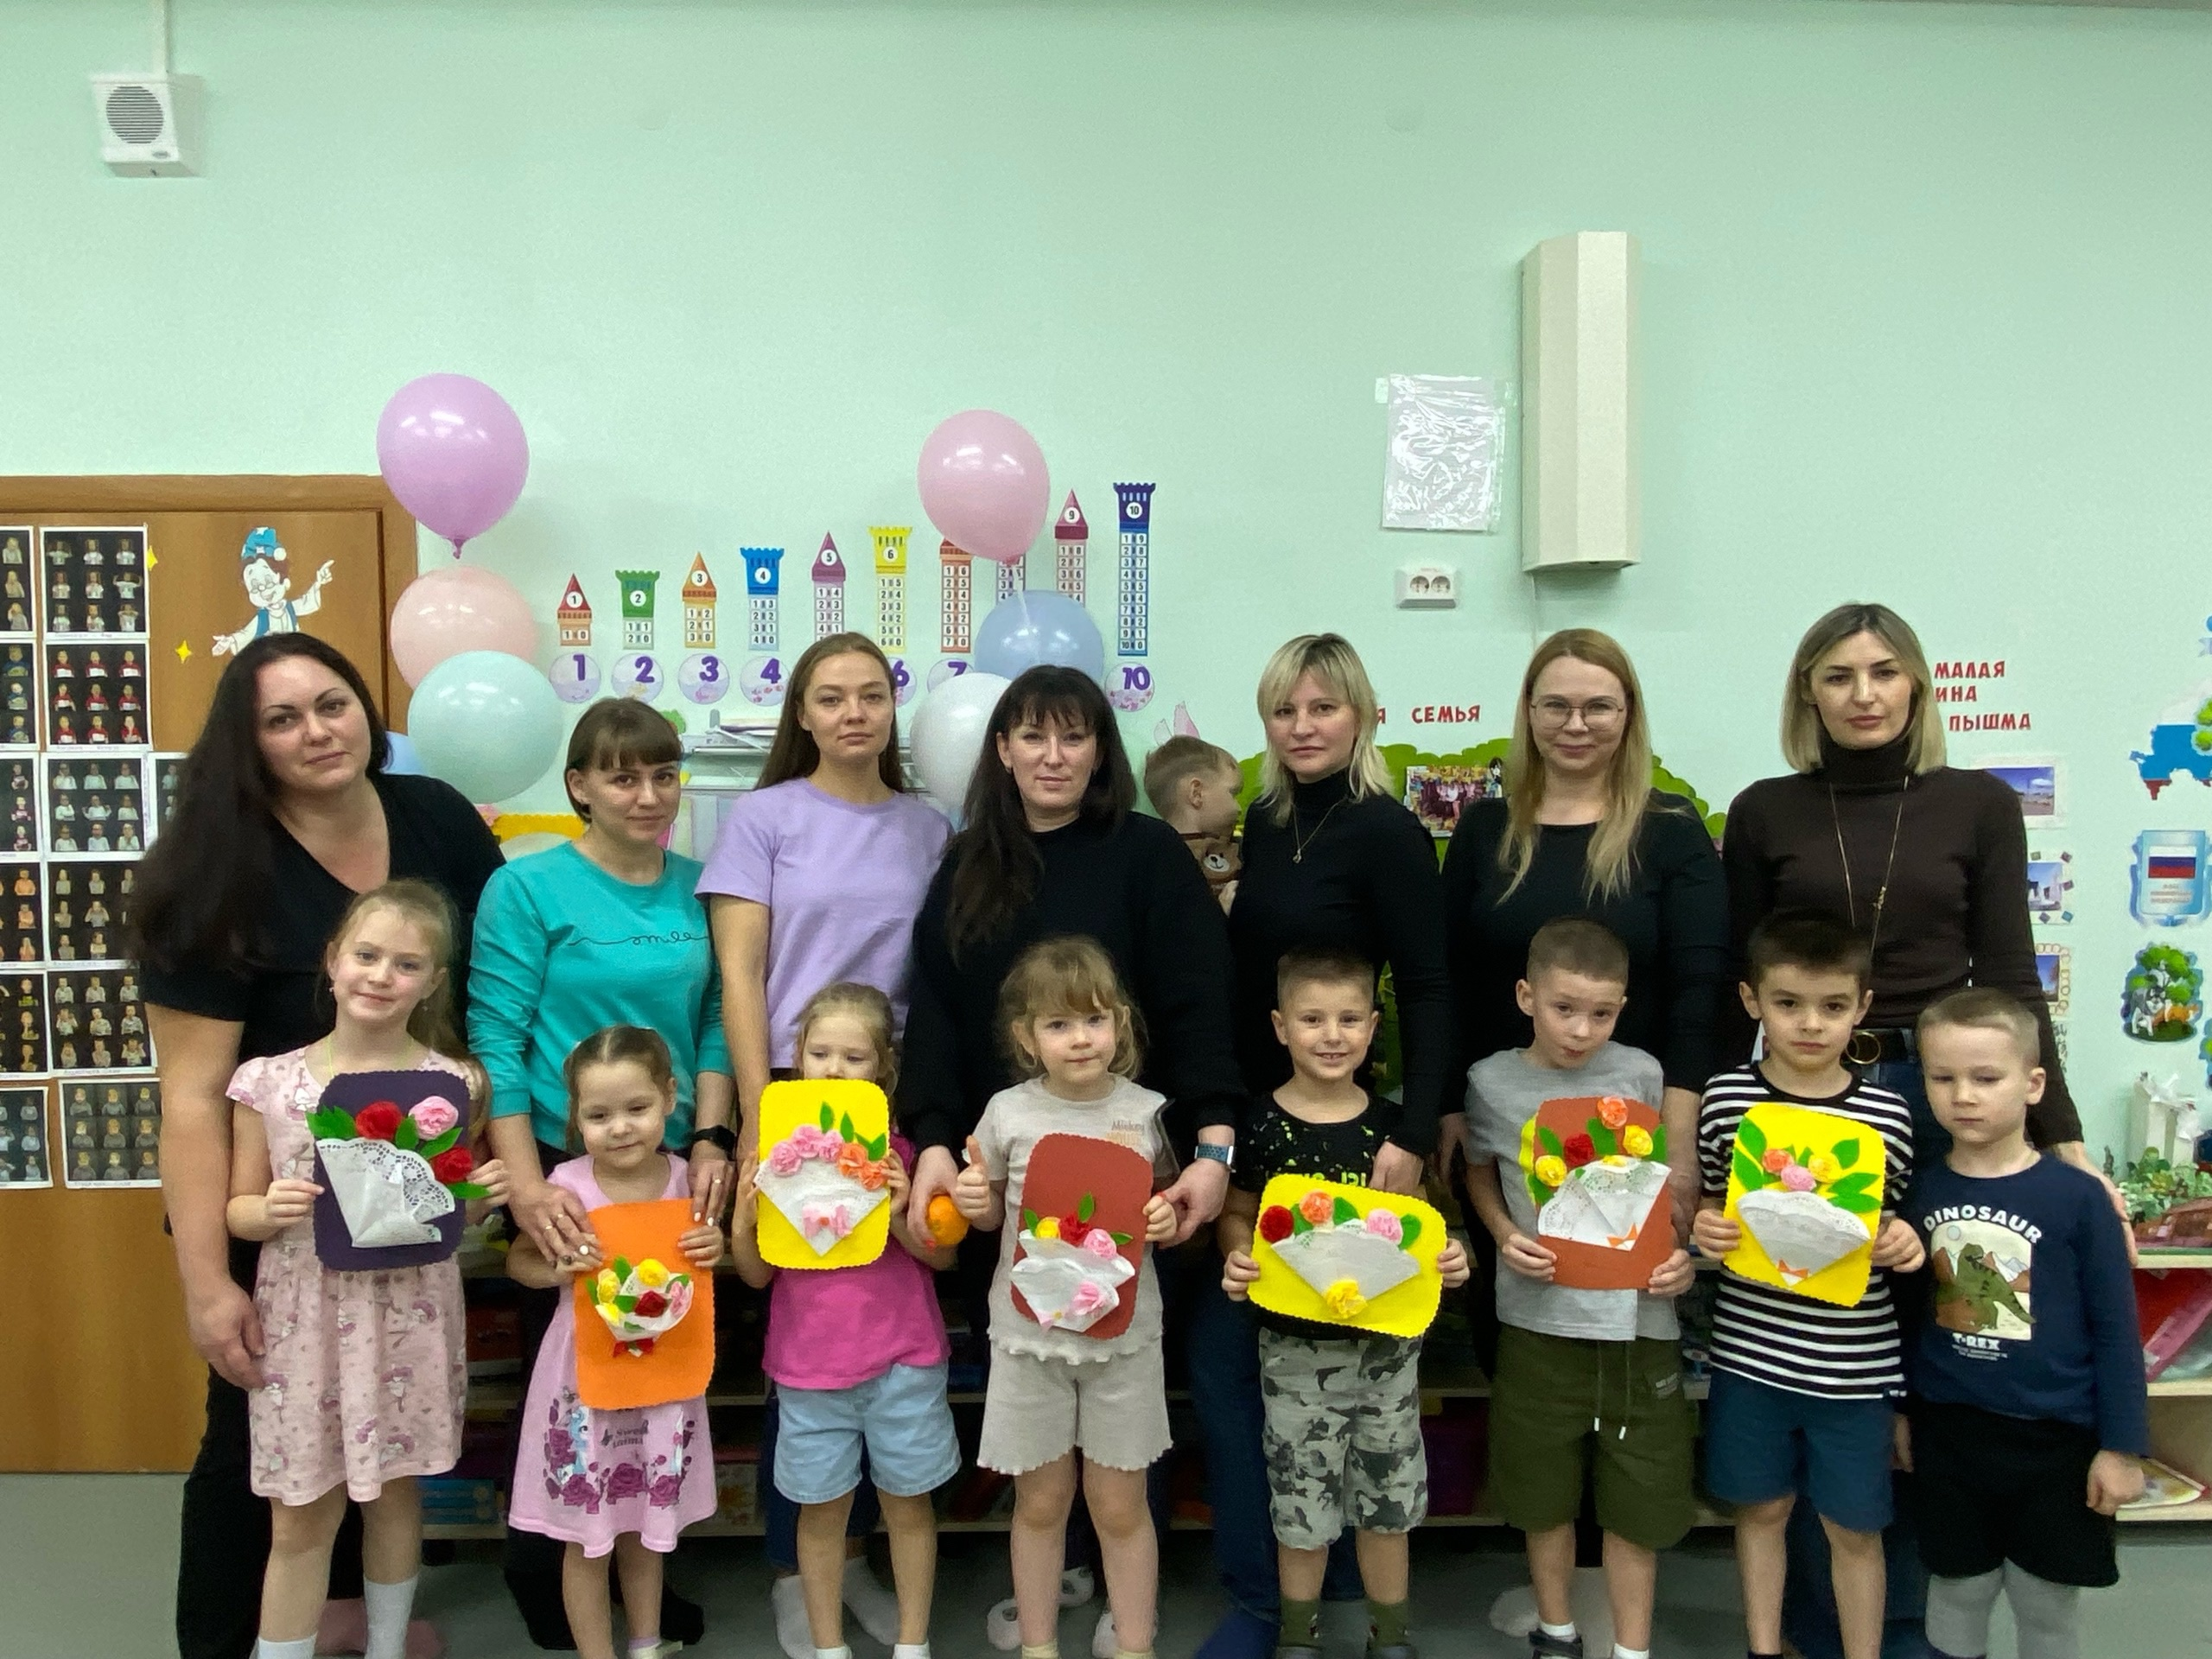
Мастер- класс ко дню матери «Изготовление праздничной открытки»

Slide 11
Задачи мероприятия: 1. Воспитание уважения и любви к маме. Укрепление семейных отношений и формирование уважительного отношения к материнству. 2. Расширение знаний о празднике: рассказ об истории и традициях празднования Дня матери в России и мире. 3. Творческое самовыражение: предоставление возможностей для творчества и самовыражения детей и родителей. 4. Социальная адаптация: развитие коммуникативных навыков у детей через совместное участие в мероприятии.

Slide 12
Основная часть:
Открытие вечера: - Приветствие: Педагог или ведущий приветствует всех участников, рассказывает о значении Дня матери и объясняет правила вечера. - Краткий рассказ об истории праздника: Кратко расскажите об истории возникновения Дня матери в России и других странах. Вопросы и ответы: - Вопросы от детей: Дети задают вопросы о том, что такое День матери, почему он важен, как его отмечают и т.д. - Ответы от родителей: Родители отвечают на вопросы детей, делятся своими воспоминаниями и историями о своем детстве и отношениях с мамой. - Вопросы от родителей: Родители могут задать вопросы педагогам о том, как лучше поддерживать и укреплять отношения с ребенком, как воспитывать уважение к маме и т.д. Игры и конкурсы: - Конкурс "Найди маму": Дети должны угадать свою маму по описанию или фотографии. - Викторина "Что я знаю о своей маме?": Задавайте вопросы о мамах, и дети должны отвечать на них.
Творческие задания: - Мастер-класс: по изготовлению подарков для мам.

Slide 13
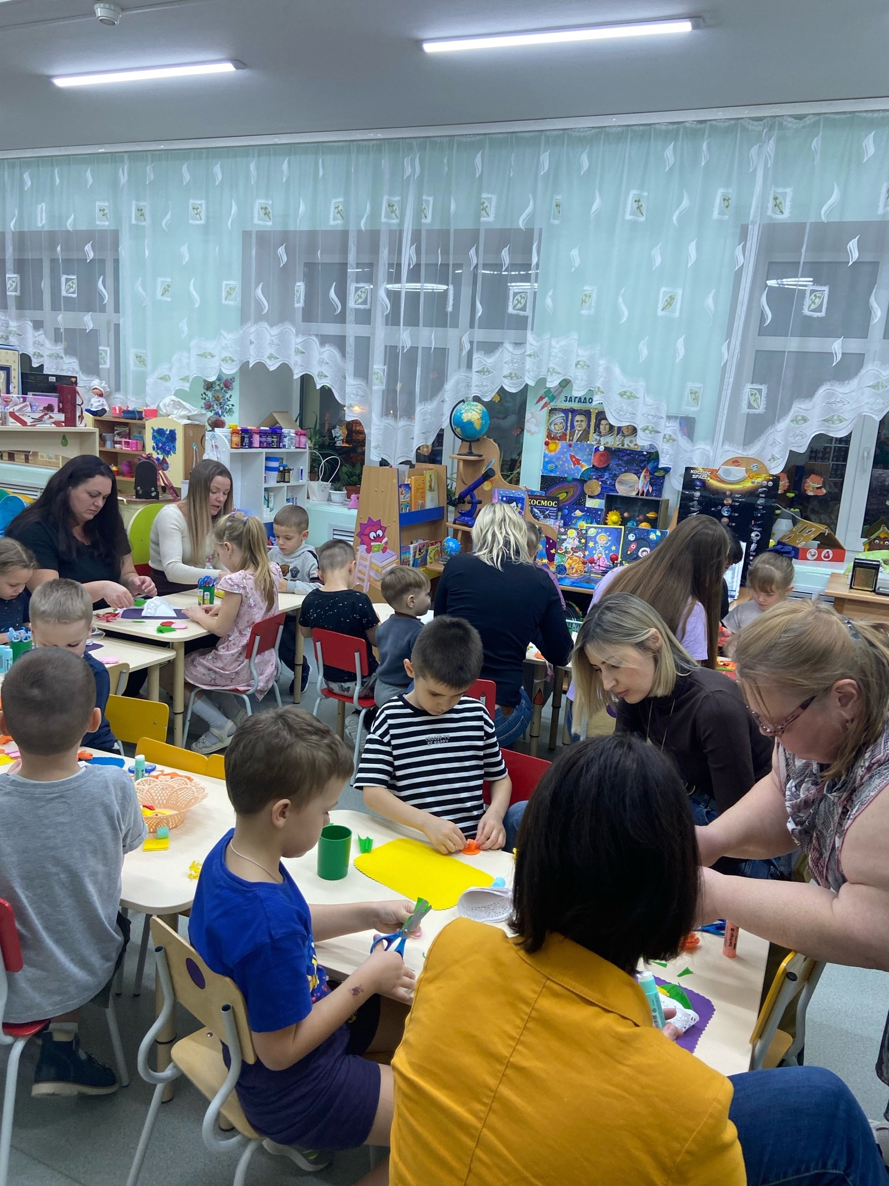
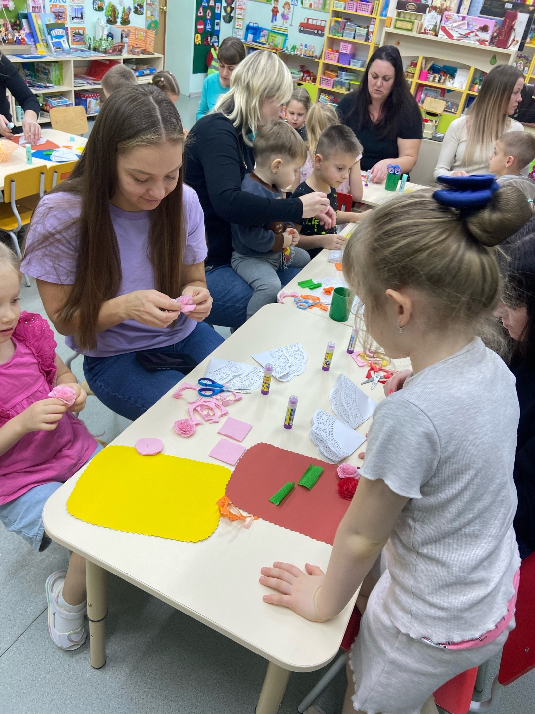
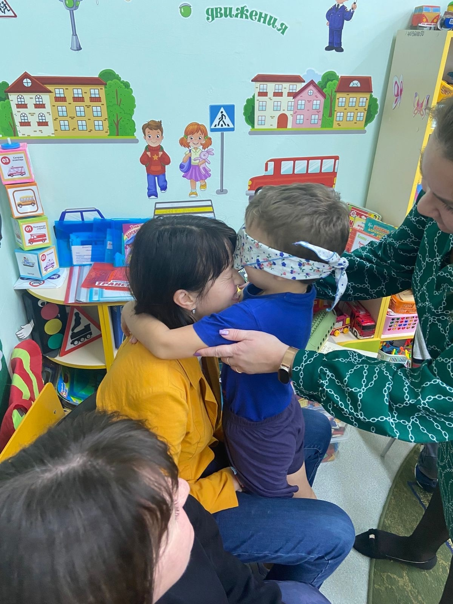
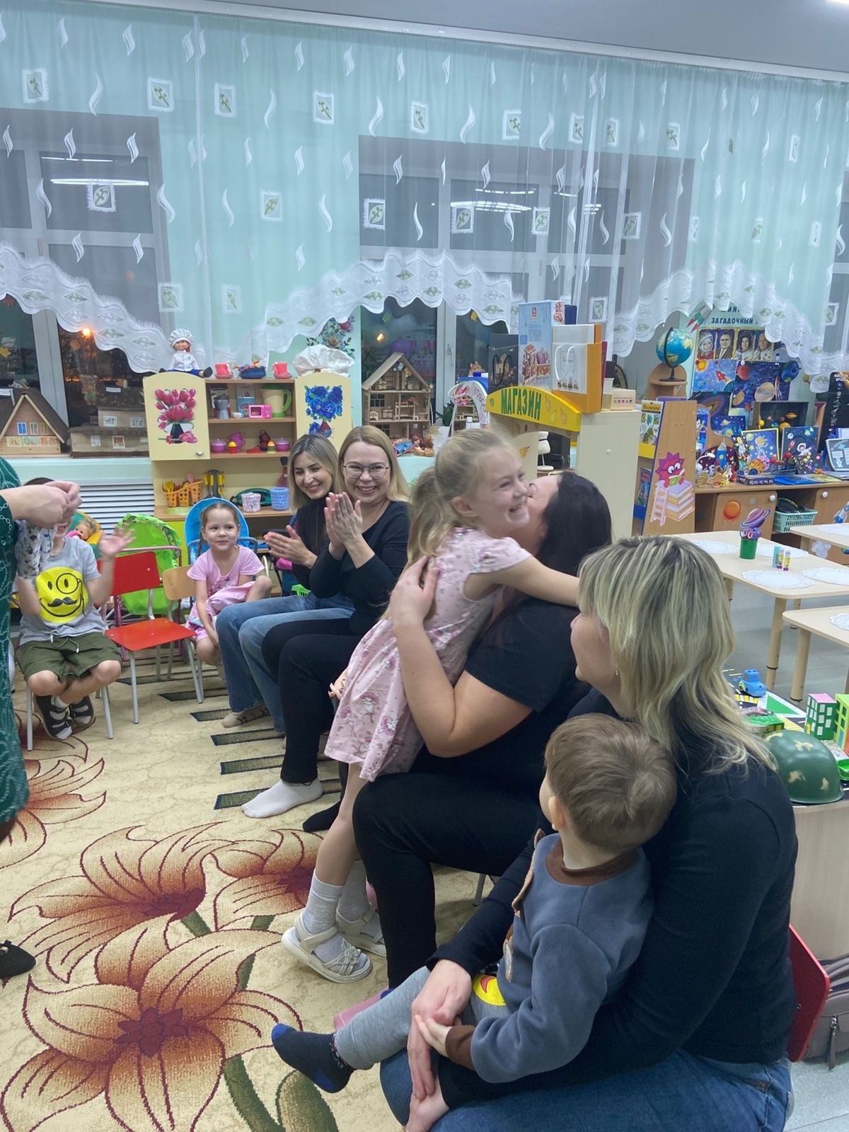

Slide 14
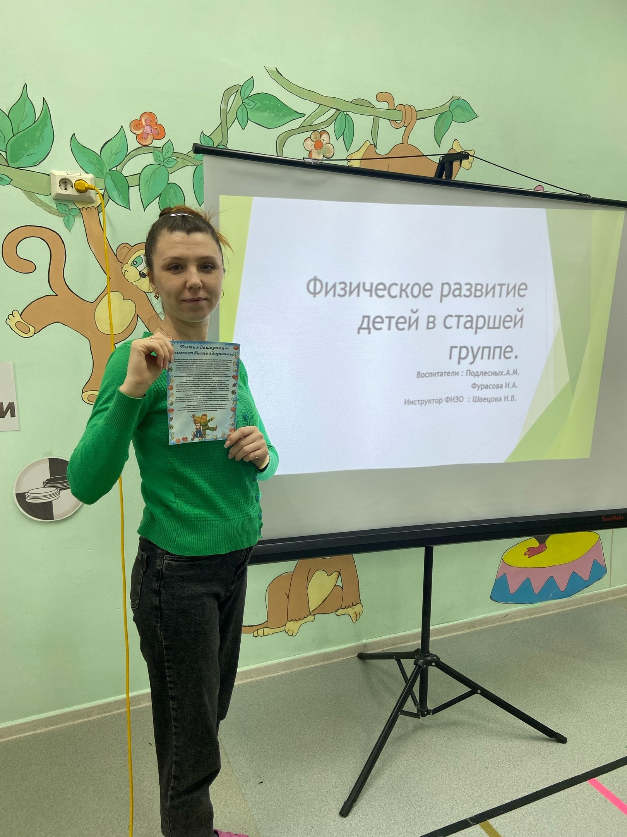
Вечер вопросов и ответов«Физическое развитие детей старшего возраста».

Slide 15
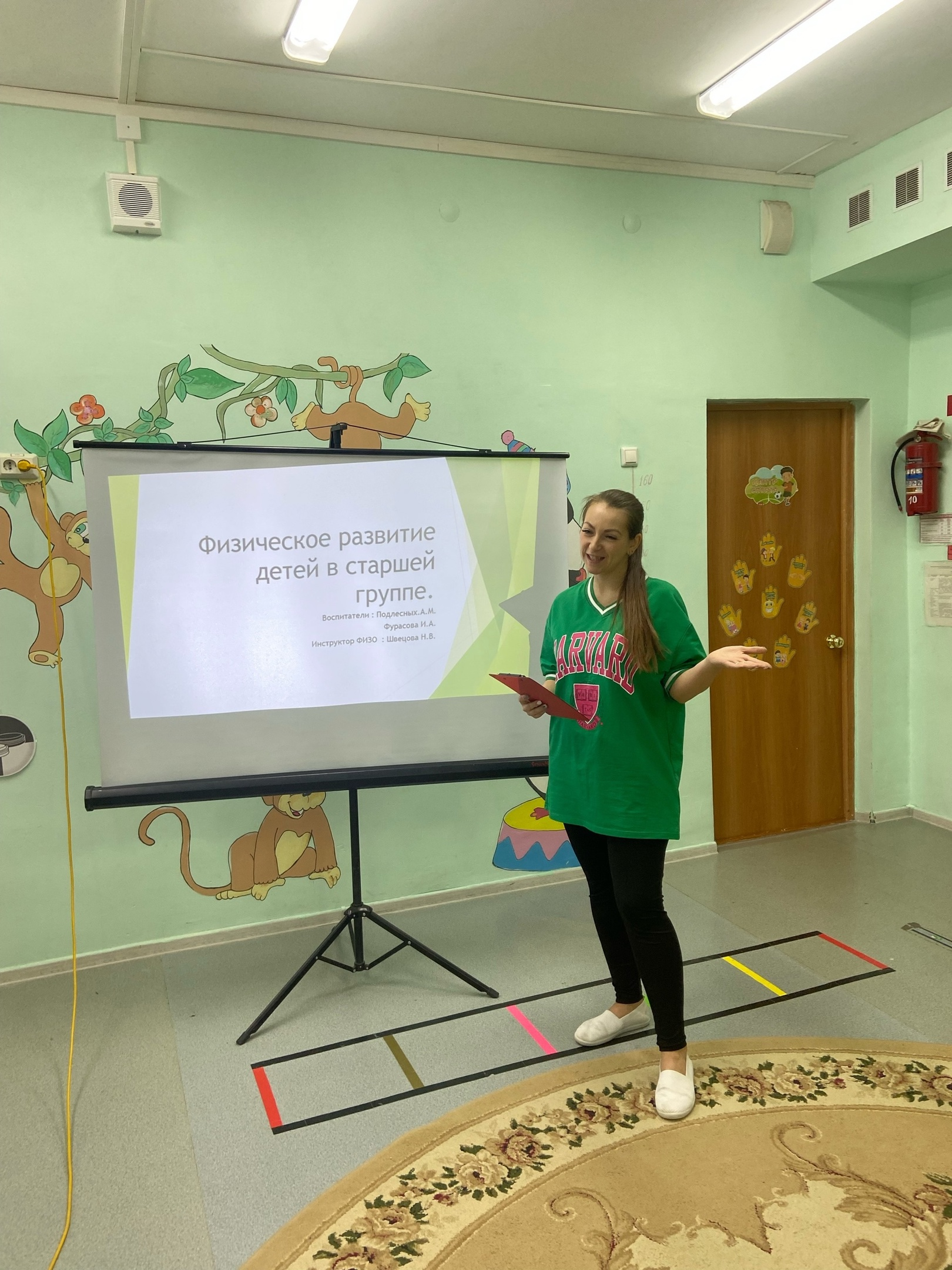
Тема: «Физическое воспитание и здоровье детей» Цель: Рассмотрение вопросов физического воспитания и здоровья детей, обсуждение способов поддержания здорового образа жизни. Вопросы для обсуждения: - Как организовать физическую активность ребенка дома? - Как правильно питаться, чтобы поддерживать здоровье? - Как предотвратить простудные заболевания? - Влияние физической активности на умственное развитие ребенка.
Практическая часть: - Демонстрация простых упражнений для выполнения вместе с детьми. - Советы по созданию игровой атмосферы при занятиях физкультурой.

Slide 16
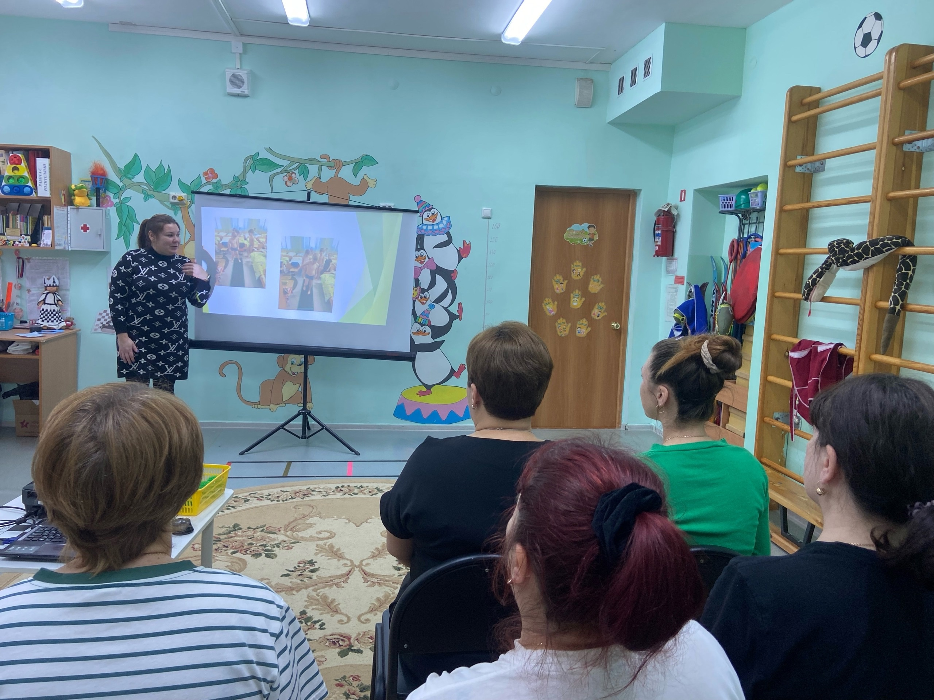
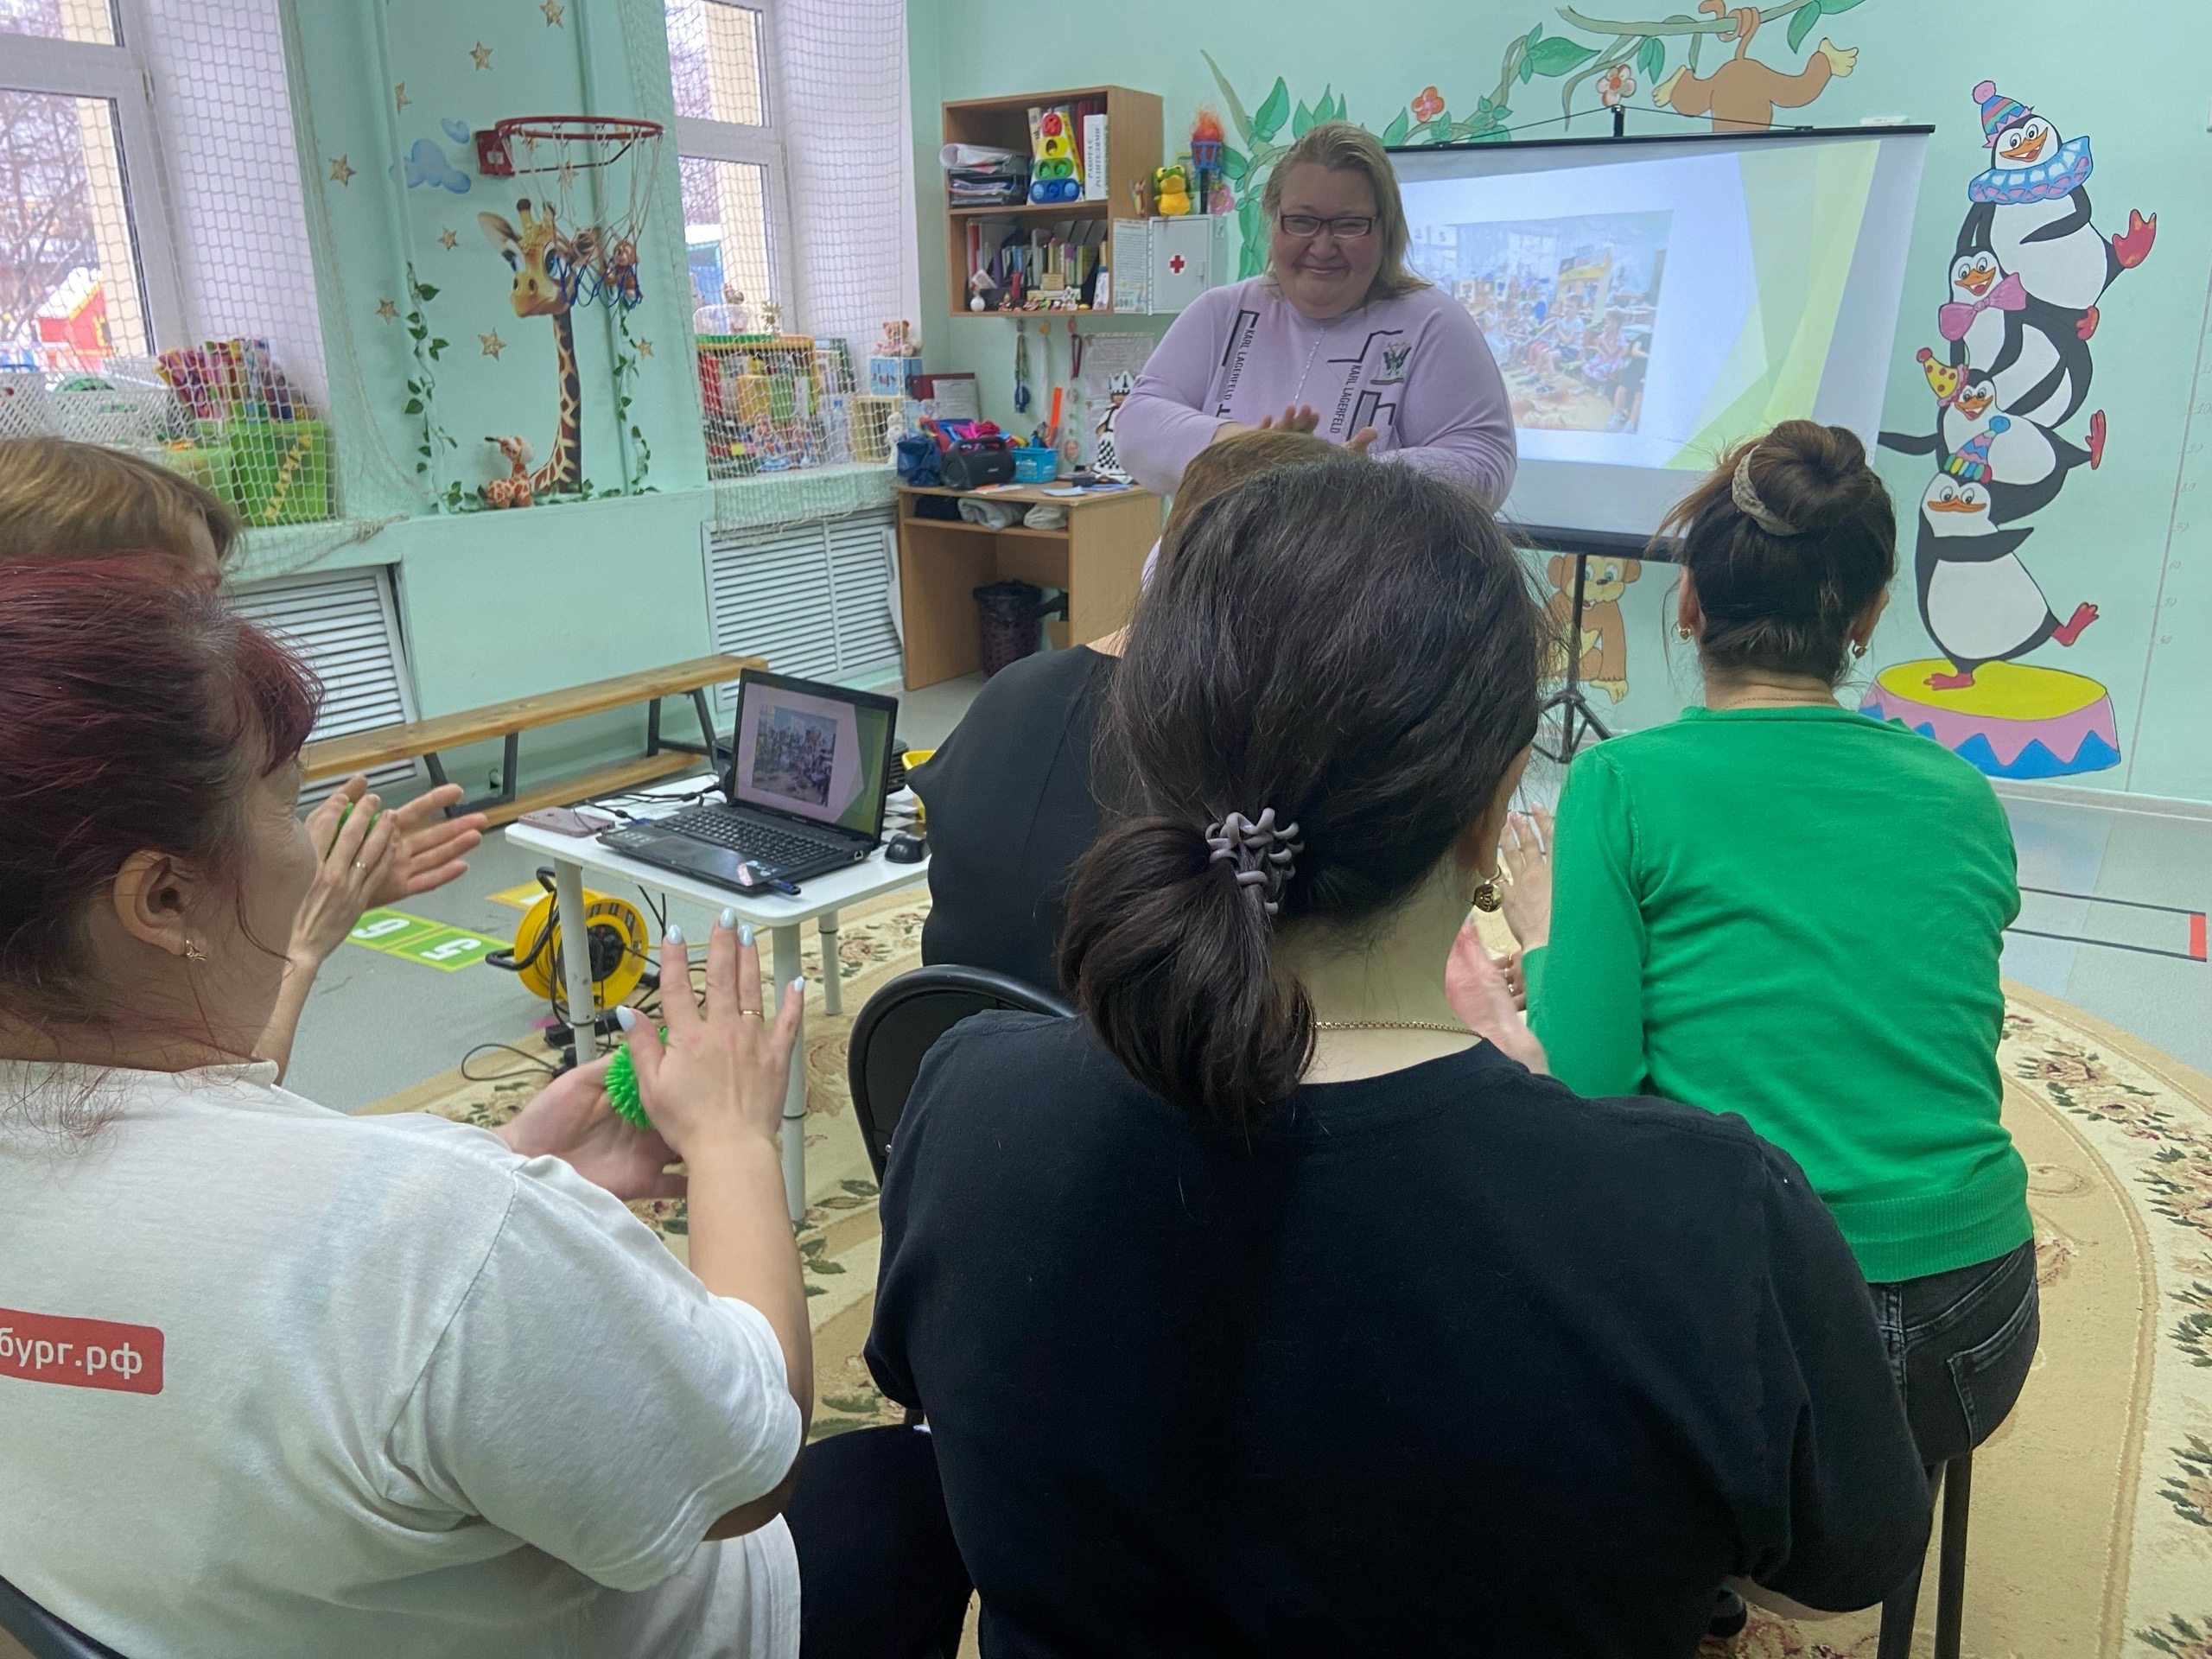
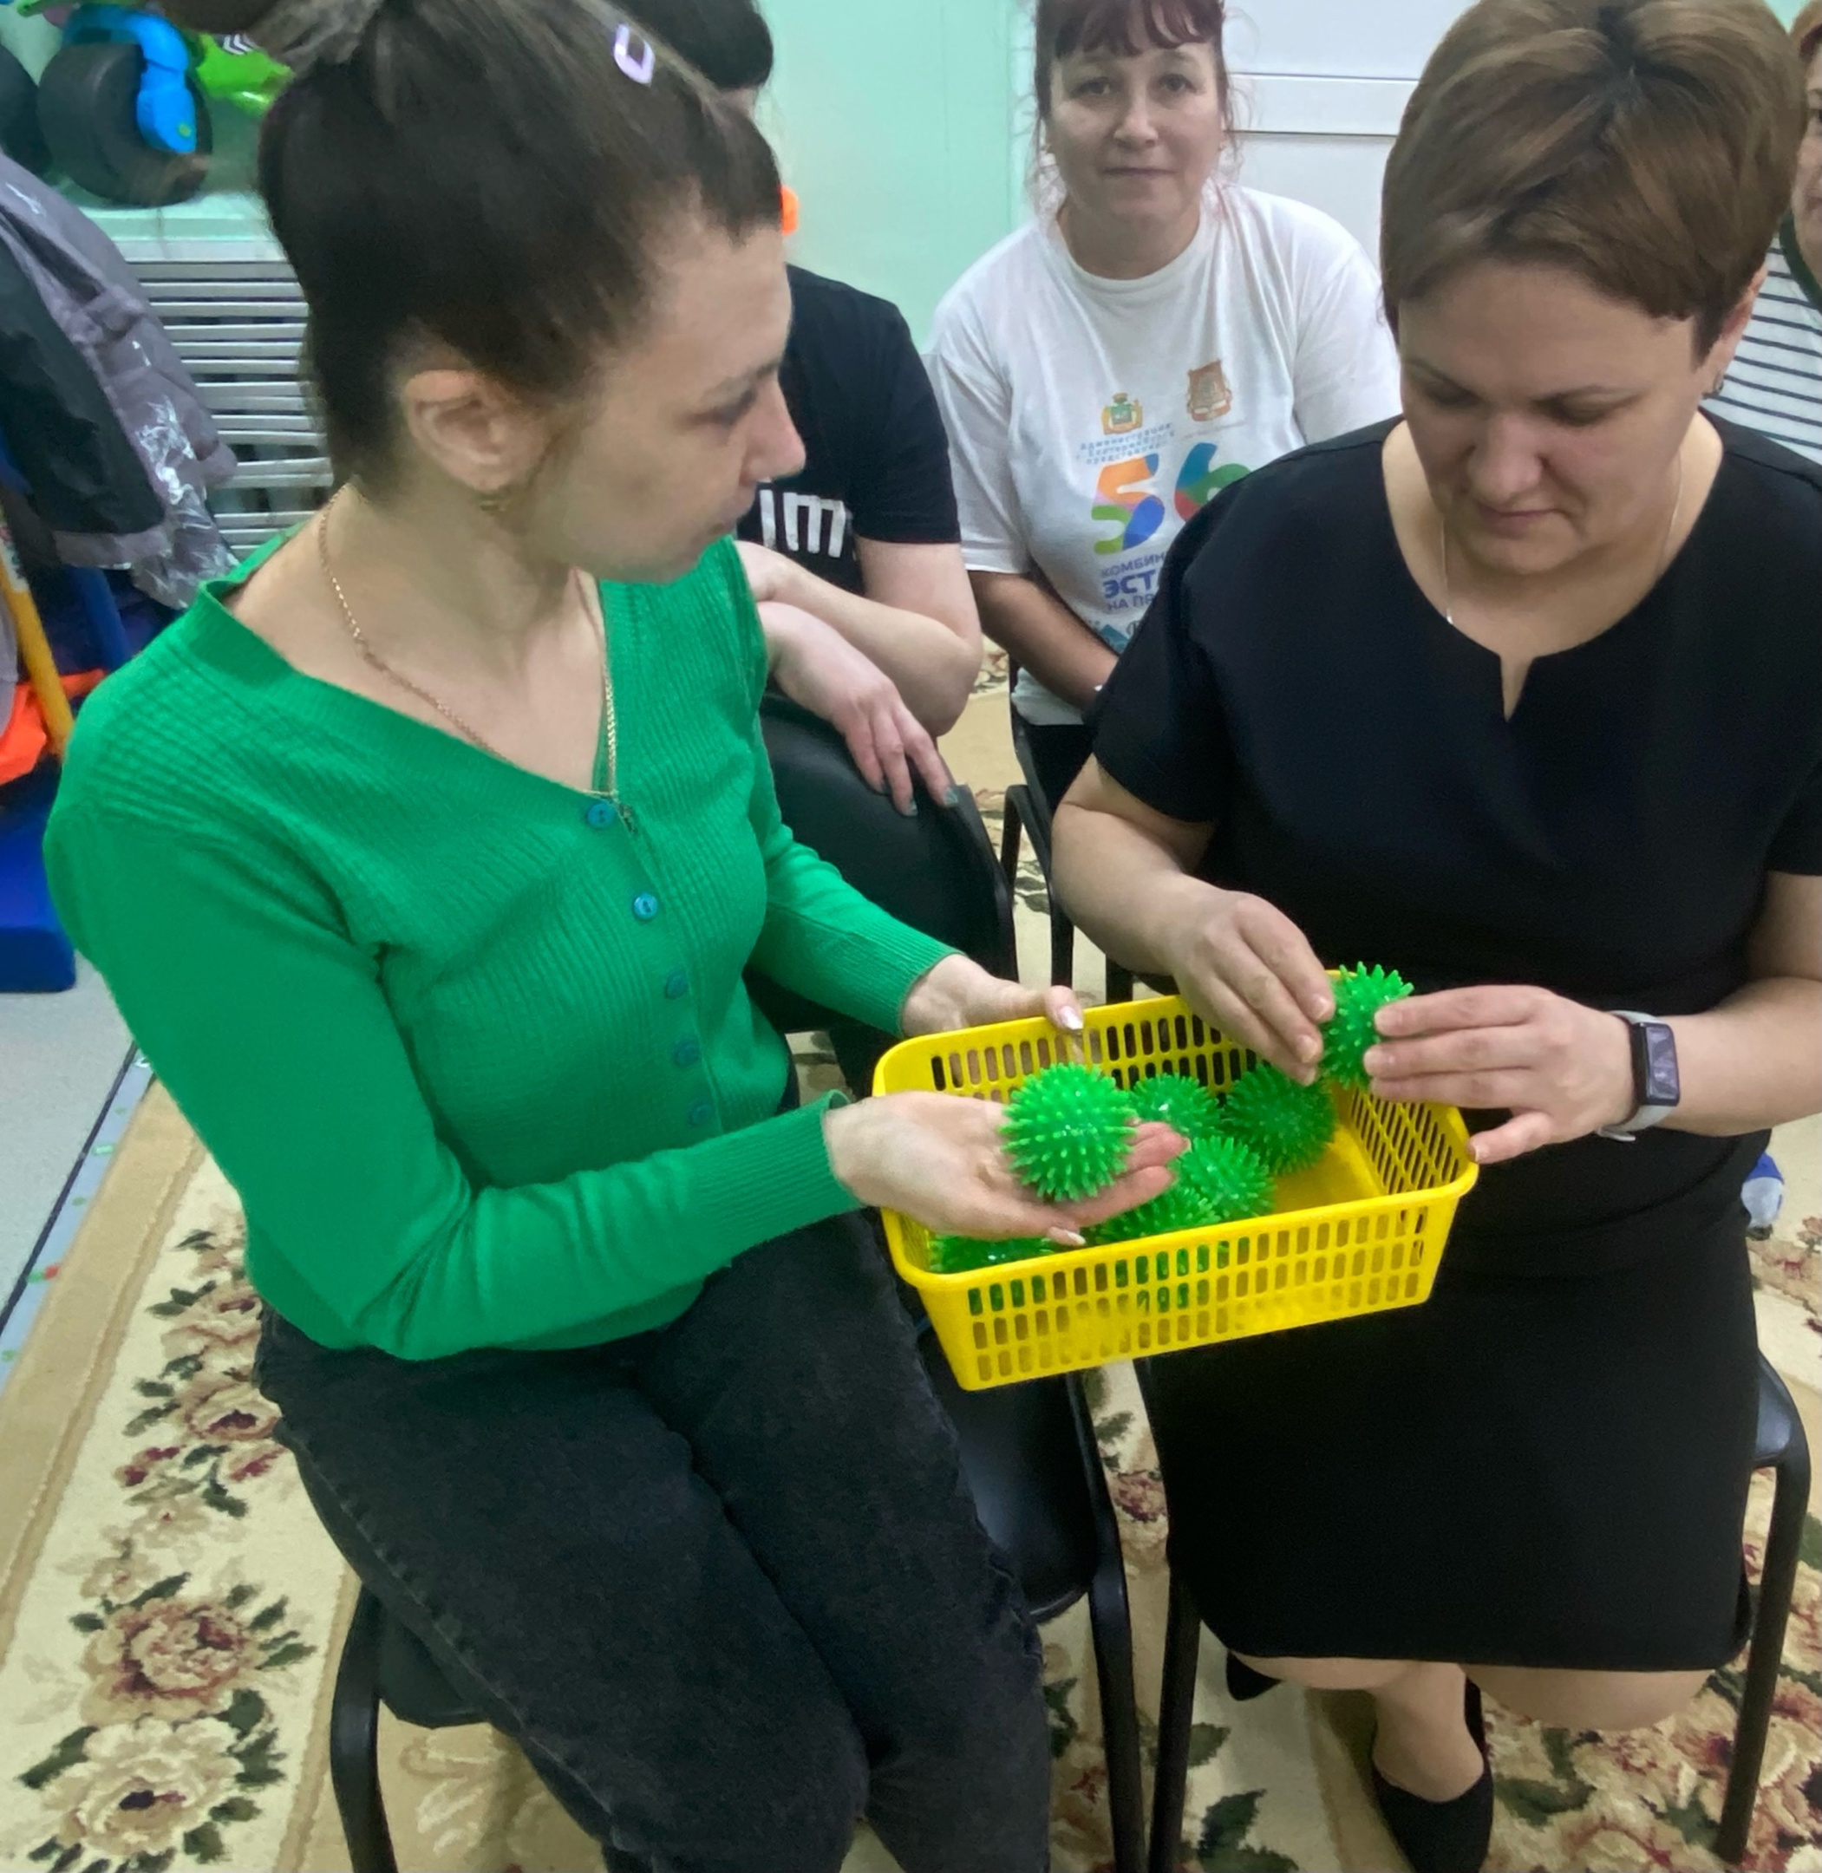

Slide 17
мастер-класс «Дышим правильно-растем здоровыми»

Slide 18
Тема мастер-класса: Дышим правильно – растём здоровыми
Цель мероприятия: Повышение осведомлённости об основах правильного дыхания, обсуждение влияния дыхательных практик на здоровье, ответы на вопросы участников.
Основные темы для обсуждения:
- Основы дыхательной гимнастики: техники глубокого дыхания.
- Польза дыхательных упражнений: улучшение работы лёгких, снижение стресса.
- Практические советы: как включить дыхательные упражнения в повседневную жизнь.
- Ответы на часто задаваемые вопросы о дыхании и здоровье.
Ход мероприятия:
- Вступительное слово ведущего.
- Краткая презентация основ правильного дыхания.
- Демонстрация простых дыхательных техник.
-Показ тренажеров для дыхательной гимнастики
- Сессия вопросов и ответов.
-Изготовление дыхательного тренажера
- Заключительные рекомендации.

Slide 19
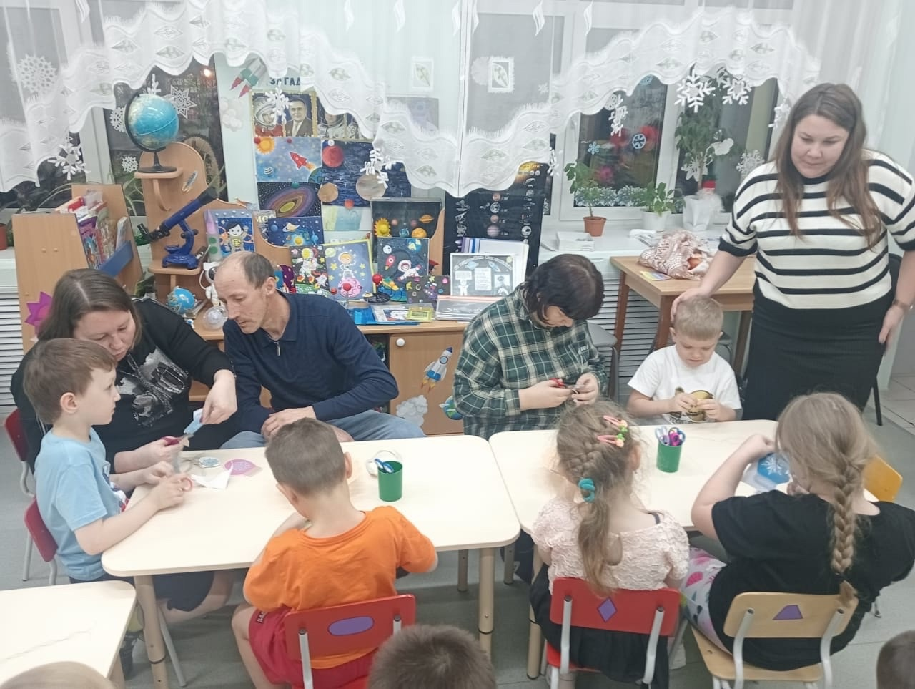
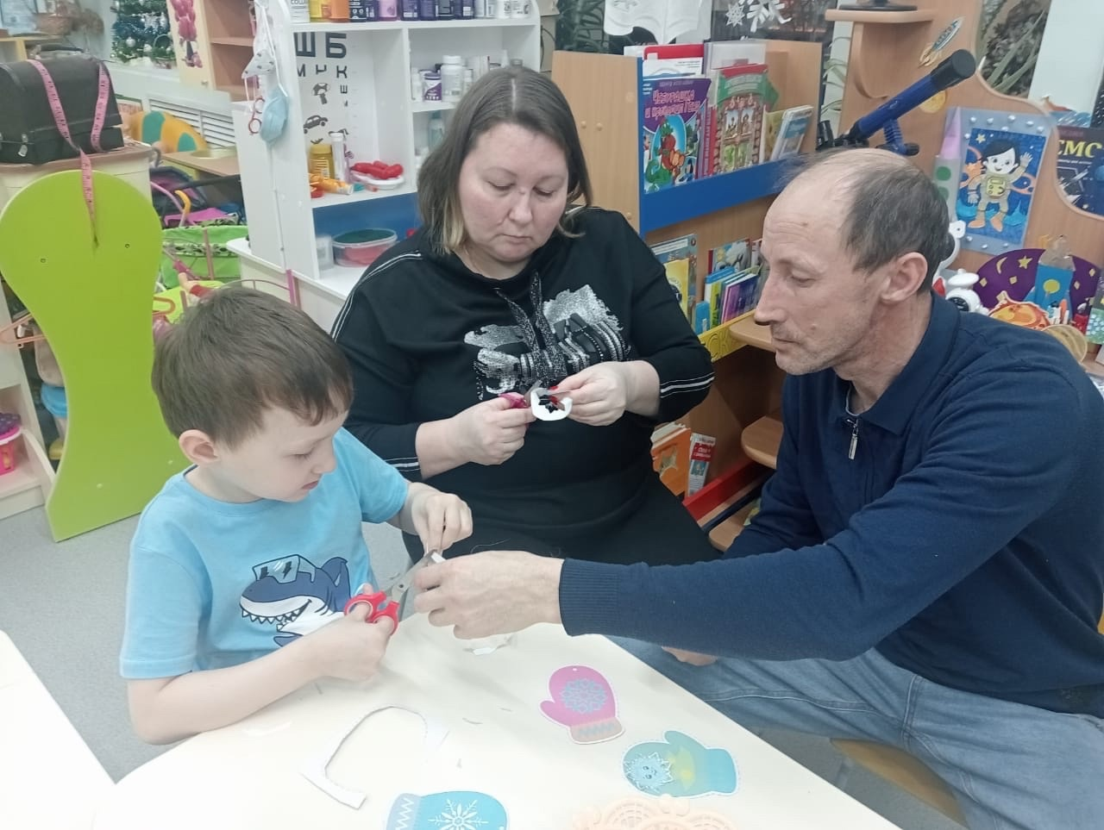
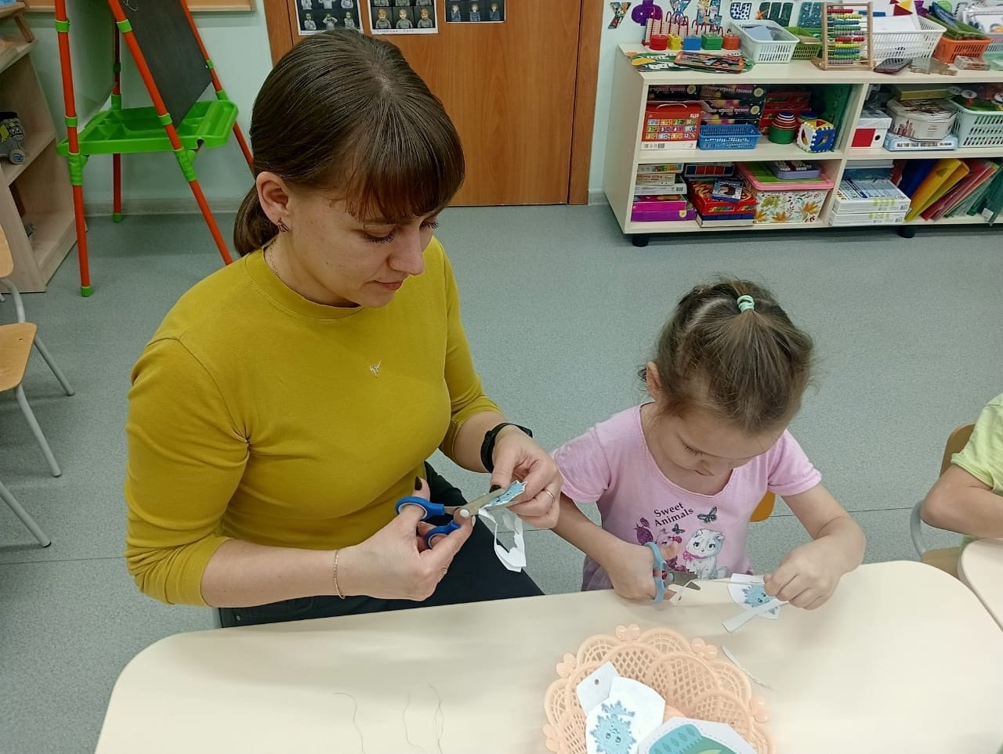
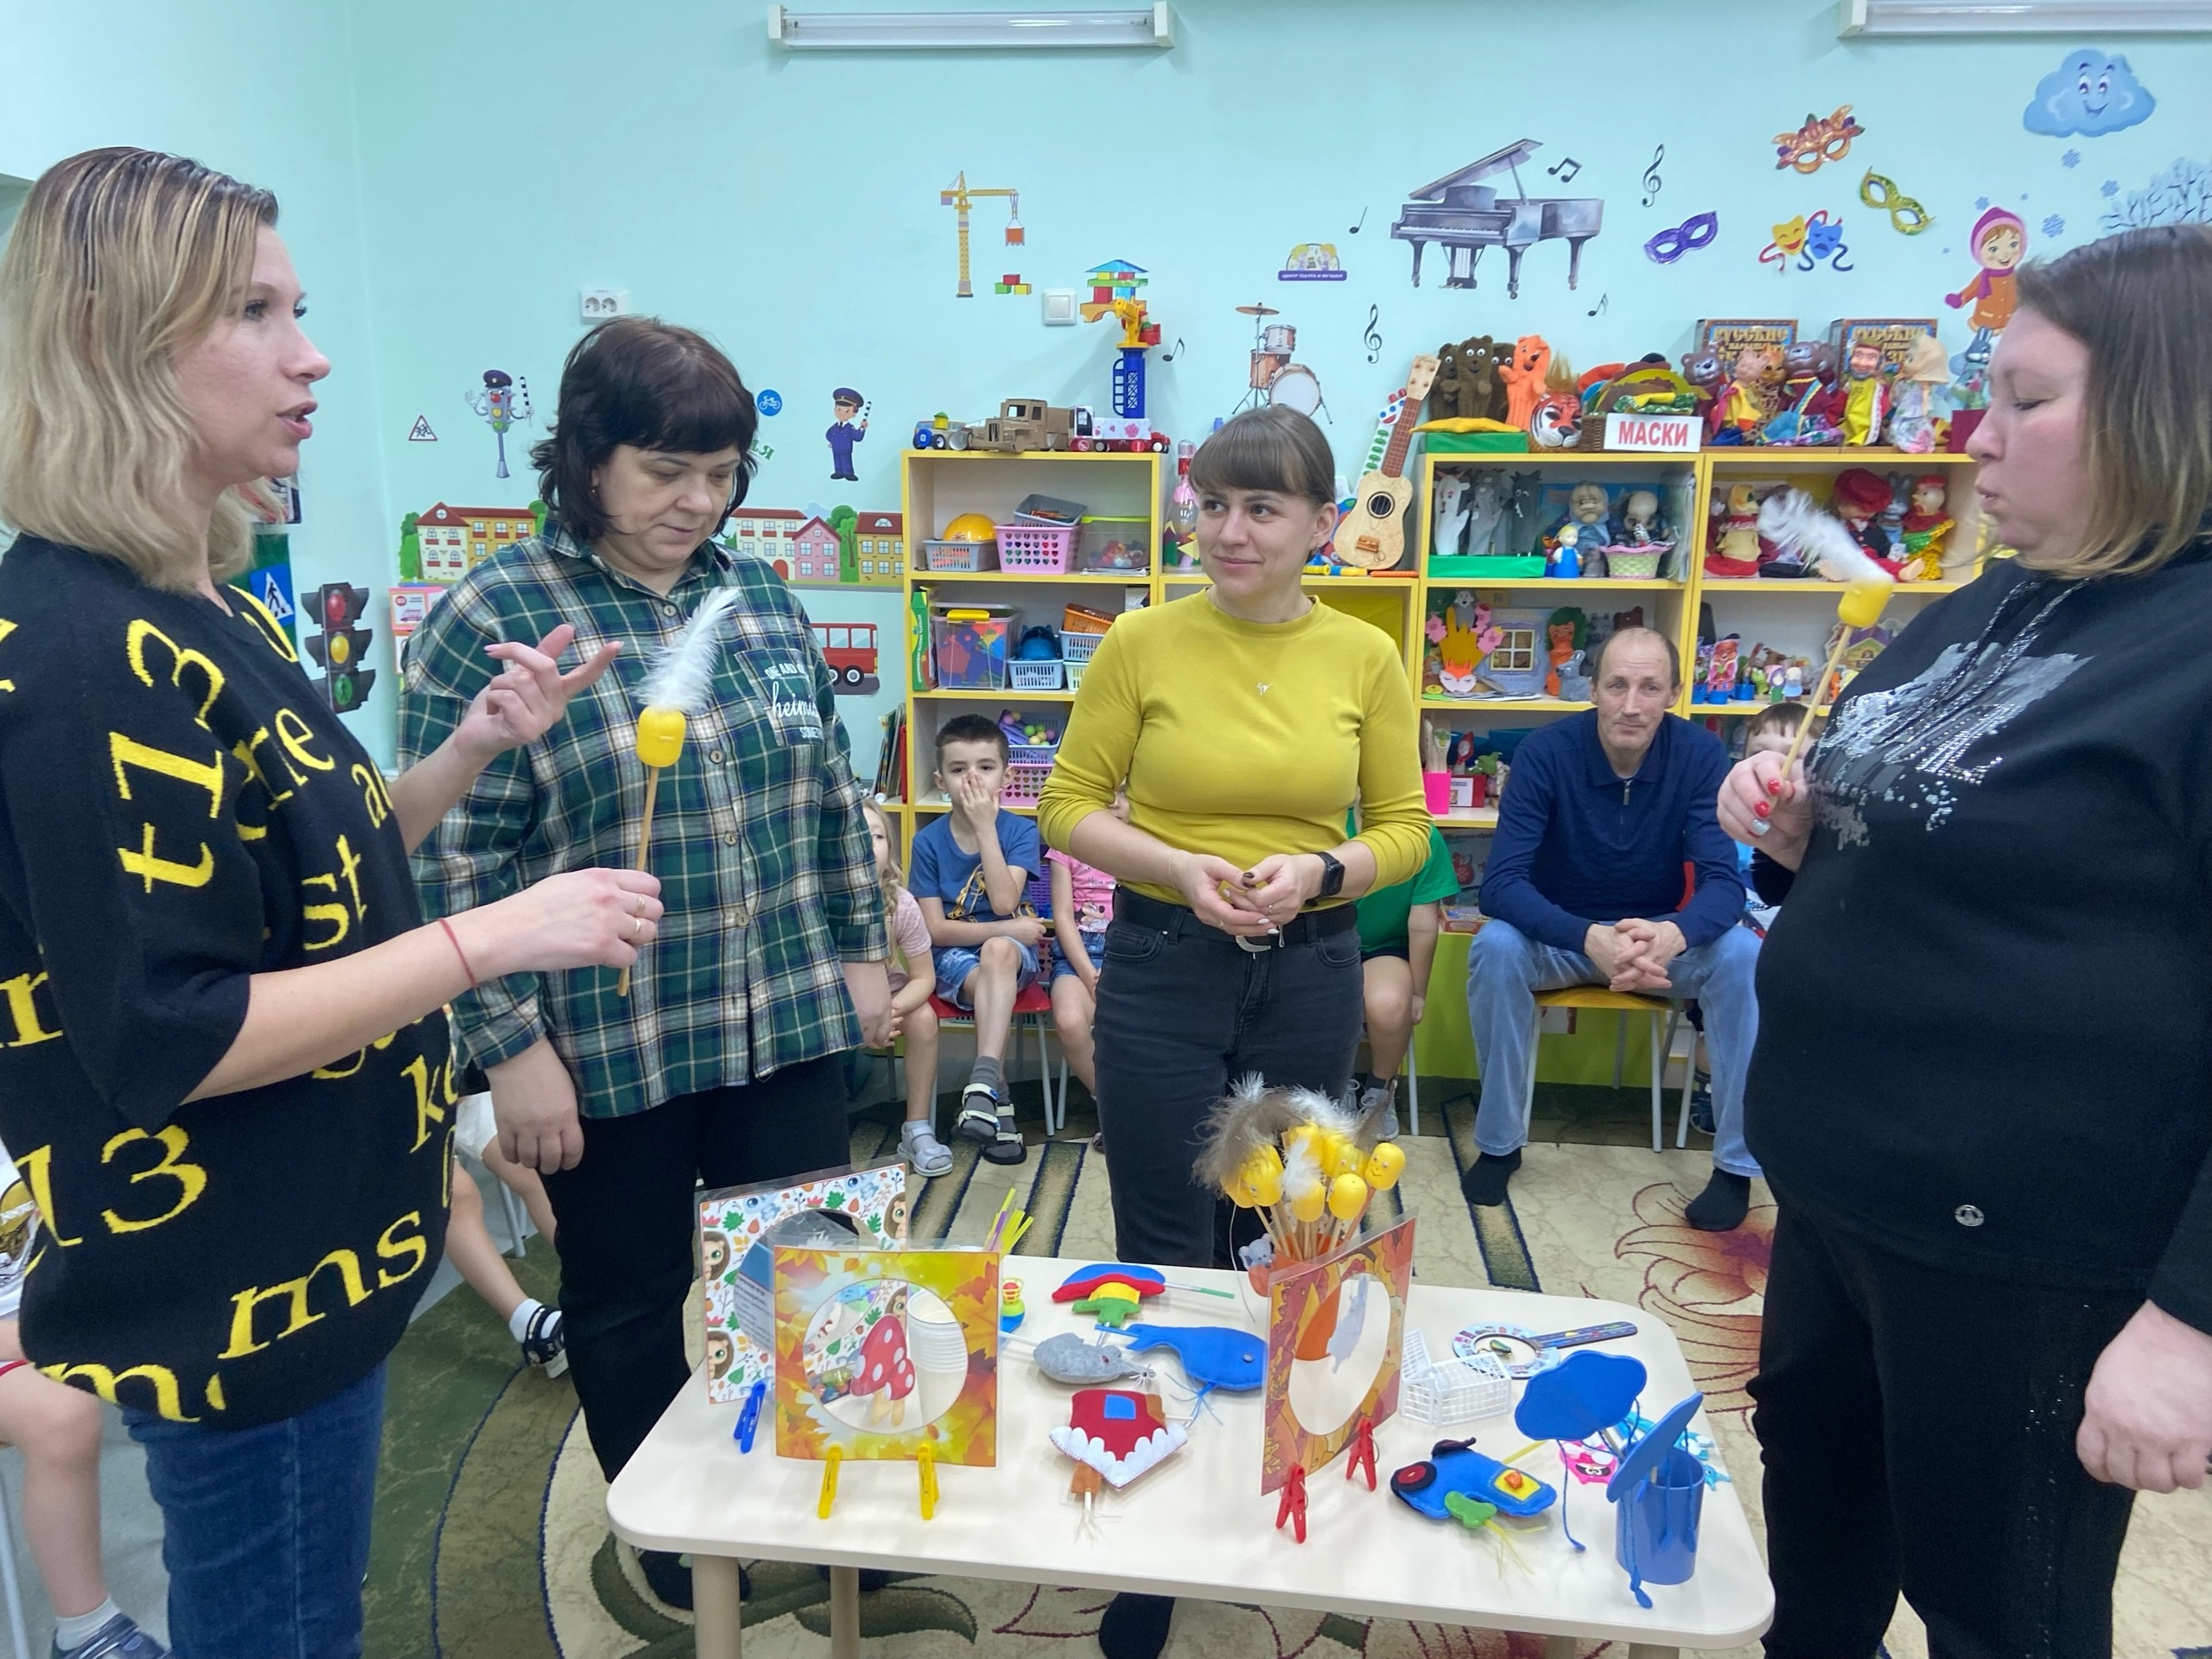
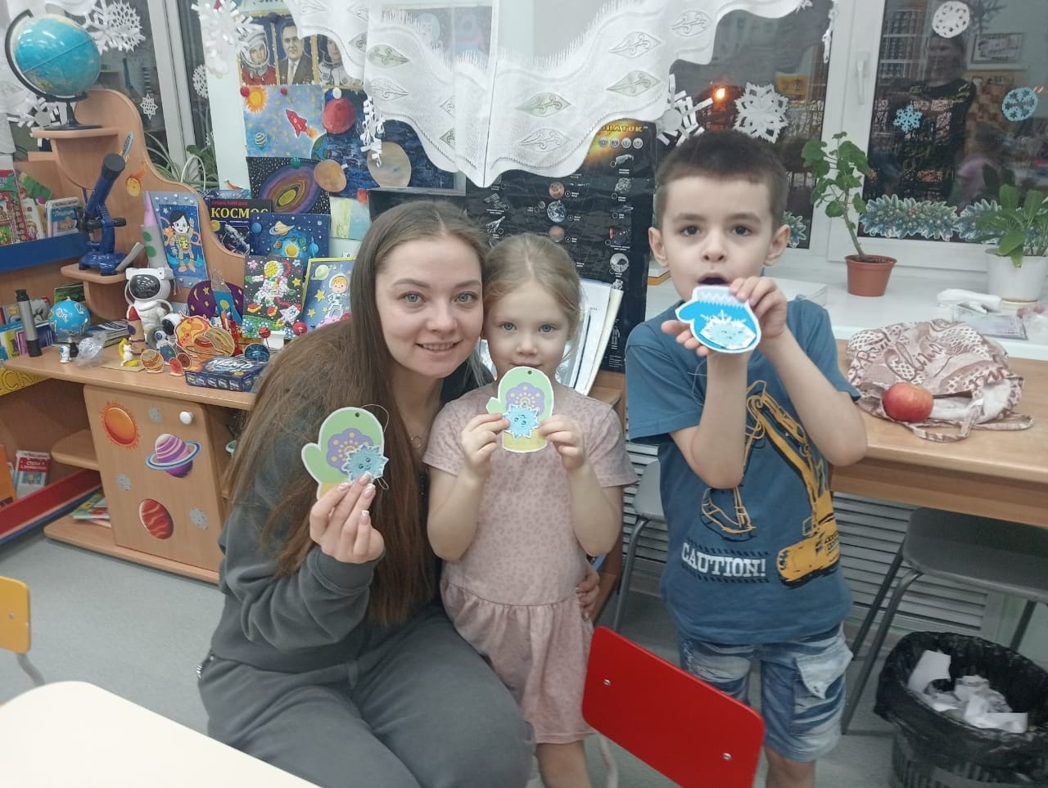

Slide 20
Рекомендации для педагогов
* Важно заранее информировать родителей о теме встречи. * Подготовить материалы для наглядной демонстрации (плакаты, презентации). * Организовать пространство так, чтобы всем участникам было комфортно участвовать в дискуссии.

Slide 21
Заключение * Вечера вопросов и ответов способствуют укреплению связи между семьями и образовательным учреждением. * Это эффективный способ повышения родительской компетентности и улучшения качества воспитания детей.

Slide 22
Спасибо за внимание !

